Slide 1

قراءة جهرية
الصناعات القطنية

Slide 2

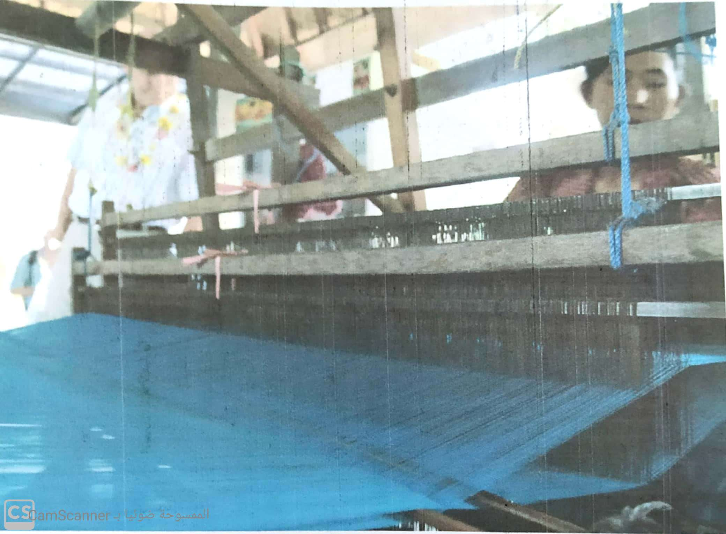
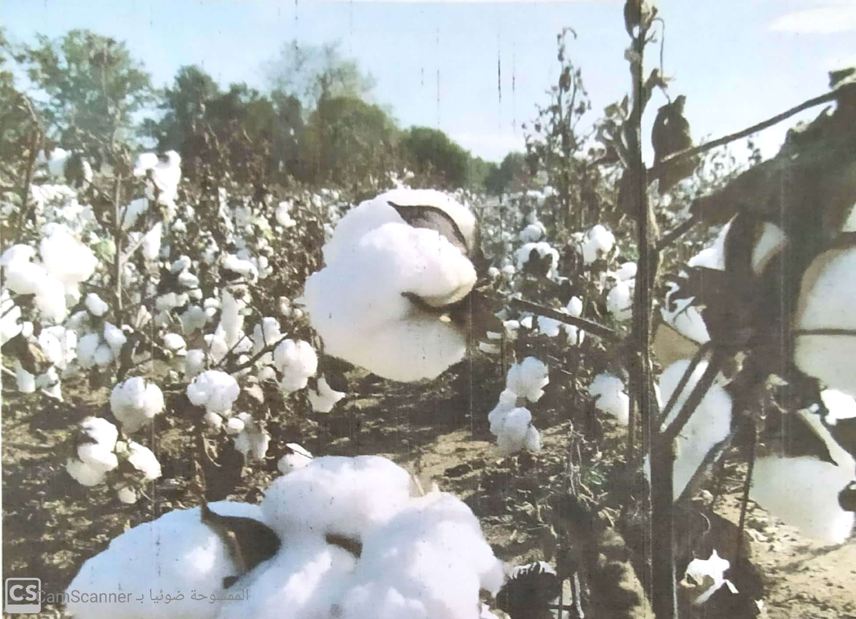
الصناعات القطنية
ما نوع النباتات الموجودة في الصورة الأولى
ماذا تنتج الآلات في الصورة الثانية
ما موضوع الدرس في رأيك

Slide 3
حاز القطن في سورية رعاية الأوساط الرسمية و الشعبية و اهتمامها منذ أكثر من خمسين سنة , حيث تطورت هيئة تسويق الأقطان إلى المؤسسة العامة لحلج الأقطان و تسويقها , بهدف تنظيم استلام الأقطان و حلجها و تسويقها لتأمين حاجة الأسواق المحلية التي أصبحت تتنامى باطرادٍ , سواءٌ في القطن المحلوج لشركات الغزل أو البذور لشركات الزيوت , وتصدير الفائض منها للأسواق الخارجية

Slide 4

المفردات الجديدة
حاز: أخذ وجمع
حلج: تخليصهم من البذر
باطراد: باستمرار

Slide 5

أسئلة عن الدرس
عم يتحدث النص؟
يتحدث النص عن زراعة القطن وأهميته في سورية
ما أهمية القطن للإنسان؟
للقطن أهمية كبيرة في صناعة الملابس والزيوت

Slide 6
اللغة والتراكيب
1) أحدد العلاقة بين كل كلمتين من الكلمات الاّتية:
* الفائض * الناقص
علاقة عكسية, أضداد
* تتنامى * تتزايد
علاقة طردية, مرادفات

Slide 7
2) أضع الكلمة الآتية في جمل مفيدة: الفائض
يصدر الفائض من القطن إلى الأسواق الخارجية

Slide 8
أدل على الكلمة الغريبة من حيث المعنى من بين الكلمات الاتية:
* حَلَجَ * جَلَحَ * حَلَاج * مَحلُوج

Slide 9

أضع عنوانا اخر للنص
الذهب الأبيض
2) أحدد مناطق زراعة القطن في سورية
الرقة ، دير الزور ، الحسكة

